Slide 1
第四章: 开天辟地的大事变
（一）新文化运动
（二）马克思主义在中国的传播
（三）五四运动：新民主主义革命的开端
（四）中国共产党诞生与中国革命的新局面

Slide 2
重点和难点：
中国先进分子为什么和怎样选择了马克思主义
为什么必须“不忘初心、牢记使命”
中国共产党的成立是开天辟地的大事变

Slide 3
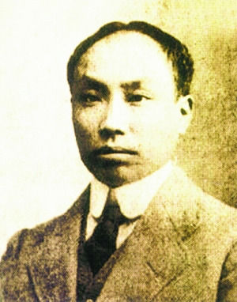
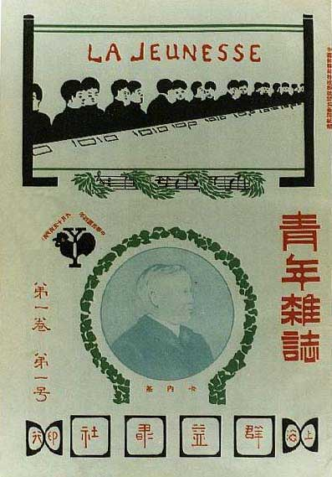

新文化运动的兴起

Slide 4
新文化运动的兴起
标志：1915年9月《青年杂志》创刊
主要内容：
前期：
宣传民主与科学
批判封建的儒家学说
提倡文学革命
宣传十月革命，宣传社会主义
五四以后，马克思主 义的传播成为主流
后期

Slide 5

新文化运动性质
前期：
资产阶级反封建的思想文化运动
无产阶级宣传马克思主义的思想
文化运动
后期：

Slide 6
第四章: 开天辟地的大事变
（一）、新文化运动
（二）、马克思主义在中国的传播
（三）、五四运动：新民主主义革命的开端
（四）、中国共产党诞生与中国革命的新局面

Slide 7
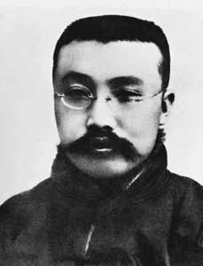
率先举起马克思主义旗帜的李大钊
《布尔什维主义的胜利》
《法俄革命之比较观》
《庶民的胜利》
《我的马克思主义观》
——李大钊

Slide 8
中国先进分子为什么和怎样选择了马克思主义
（1）斗争实践：是近代以来先进中国人向西方探索救国救民真理历史发展的必然结果。农民阶级、洋务派、维新派、革命派的努力先后失败。
(2)外来影响：“一战”充分暴露了资本主义制度的内在矛盾，中国人对资本主义方案产生了怀疑；俄国十月革命给中国送来了马克思主义，这就是走俄国人的路，搞社会主义。
(3)思想启蒙：五四新文化运动思想的启蒙；三次大论战
(4)阶级基础：五四前后工人阶级的壮大及其斗争为中国选择马克思主义提供了阶级基础和实践需求。

Slide 9
十月革命推动中国先进分子转向社会主义
经济文化落后的国家也可以用社会主义思想指引自己走向解放。
对待帝国主义和中国的态度。
俄国工农、士兵赢得胜利的事实，给中国人以启示。

Slide 10

①问题与主义之争（1919年7～8月）
焦点:要不要马克思主义，要不要革命。
②社会主义之争（1920年底～1921年）
焦点：社会主义是否符合中国
③无政府主义与马克思主义之争（1919年2 月～1920年11月）
焦点：需不需要建立无产阶级政党及国家。

Slide 11
第三章: 开天辟地的大事变
（一）、新文化运动
（二）、马克思主义在中国的传播
（三）、五四运动：新民主主义革命的开端
（四）、中国共产党诞生与中国革命的新局面
Notes:
一

Slide 12
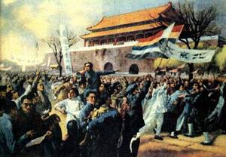
五四运动是中国新民主主义革命的开端
彻底地反帝反封建性。
是一次真正的群众运动。
促进了马克思主义在中国的传播与中国工人运动的结合。
总之，中国工人阶级以独立的身份登上历史舞台，成为中国革命的领导者。无产阶级的领导权，也是新旧民主主义革命的根本区别。

Slide 13
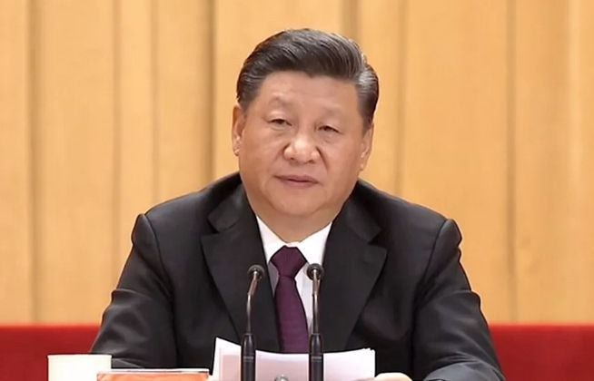
习近平：加强对五四运动和五四精神的研究
从“外争国权，内惩国贼”到“团结起来，振兴中华”，青年运动始终同国家、民族命运紧密相连。
五四精神是宝贵精神财富。深入研究五四运动倡导的爱国、进步、民主、科学思想对实现中华民族伟大复兴中国梦的重大意义。
4月19日下午政治局就五四运动的历史意义和时代价值举行第十四次集体学习

Slide 14
第三章: 开天辟地的大事变
（一）、新文化运动
（二）、马克思主义在中国的传播
（三）、五四运动：新民主主义革命的开端
（四）、中国共产党诞生与中国革命的新局面

Slide 15

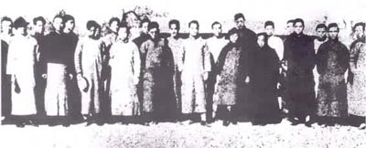
第一，研究和宣传马克思主义
李大钊组织成立的马克思主义学说研究会成员合影
1920年8月陈望道最早翻译《共产党宣言》

Slide 16
早期马克思主义者的队伍
1、五四运动的精神领袖，其代表是李大钊、陈独秀。
2、五四运动的左翼骨干，其代表是毛泽东、蔡和森、
周恩来等。
3、一部分原中国同盟会会员、辛亥革命时期的活动家，其代表是董必武、林伯渠、吴玉章等。

Slide 17
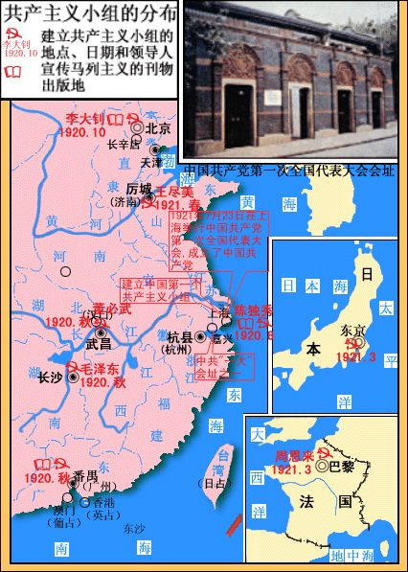
中国共产党的早期组织
上海
北京
武汉
长沙
济南
广州
海外：日.法

Slide 18
党的一大主要内容
中国共产党第一次全国代表大会于1921年7月23日至30日秘密召开。
1、第一个《中国共产党纲领》
2、领导工人运动
3、选举中央机关

Slide 19
十九大：不忘初心 牢记使命
内涵：中国共产党人的初心和使命，就是为中国人民谋幸福，为中华民族谋复兴。
作用：这个初心和使命是激励中国共产党人不断前进的根本动力。

Slide 20
为什么要不忘初心、牢记使命
初心和使命就是理想、信念、宗旨，就是最高纲领和奋斗目标，就是奋斗精神和优良作风。所以，初心和使命就是激励中国共产党人不断前进的动力。
目前面临“四大考验”和“四种危险” ：
执政考验、改革开放考验、市场经济考验、外部环境考验和精神懈怠危险、能力不足危险、脱离群众危险、消极腐败危险的严峻性。如果丢掉了初心、忘记了使命，就会陷入“四种危险”，就会经不起“四大考验”，就会缺乏前进的动力。
因此， “不忘初心，牢记使命”是我们党的力量源泉，是我们党永葆青春的秘诀。

Slide 21

结论：
中国共产党是近代中国社会的必然产物
中国共产党是马克思列宁主义与中国工人运动相结合的产物
五四运动促进了马克思列宁主义和中国工人运动的结合。

Slide 22
如何理解中国共产党是马克思列宁主义
与中国工人运动相结合的产物
知识点：
1921年中国具备了中国共产党成立的条件
  工人阶级的成长和工人运动的发展
  十月革命后马列主义在中国的传播
  各地共产党早期组织的建立
阶级基础
思想基础
干部和组织基础
五四运动促进了马克思列宁主义和中国工人运动的结合。在共产国际的帮助下，1921年7月中国共产党在上海成立。

Slide 23
中国共产党的成立是开天辟地的大事变
意义：
1.中国革命有了坚强的领导核心，中国共产党成为中国革命的组织者和领导者。
2.有了科学的指导思想即马克思主义。并将马克思主义与中国国情相结合，制定出正确的纲领和策略，第一次提出了反帝反封建的民主革命纲领。
3.有了新的革命方法（群众路线方法），同时沟通了中国与世界革命的联系，为中国避免走资本主义道路提供了可能性。

Slide 24
3、中国共产党成立的历史特点
优 点
  1、成立于十月革命取得胜利，第二国际社会民主主义、修正主义遭到破产之后。接受的是完整的科学的马克思主义的世界观和社会革命论，和列宁主义。
  2、 在半殖民地半封建中国的工人运动的基础上产生。在中国，不存在和平的议会斗争条件；工人阶级中，也不存在社会改良主义基础。
  所以，是一个以马克思列宁主义理论为基础的党 ，是一个区别于社会改良党的工人阶级政党。

Slide 25
中国共产党成立的历史特点
严 重 困 难
中国工人阶级人数少，受到农民阶级、小资产阶级思想的严重影响。
将马克思列宁主义与中国国情相结合是一个曲折的探索过程。
所以，要担负起自己的历史使命，就必须切实地、不断地加强自身建设。

Slide 26
二、中国革命的新局面
1、制定革命纲领，发动工农运动
2、实行国共合作，掀起大革命高潮

Slide 27
（1）制定反帝反封建的民主革命纲领
1922年7月中共二大制定了党的革命纲领：
最高纲领：组织无产阶级，用阶级斗争的手段，建立劳农专政的政治，铲除私有财产制度，渐次达到一个共产主义的社会。
最低纲领：消除内乱，打倒军阀，建设国内和平；推翻国际帝国主义的压迫，达到中华民族完全独立，统一中国为真正民主共和国。

Slide 28
在与国民党合作问题上，有两个因素起了至关重要作用。
◆共产国际的帮助
◆“二七”罢工失败的教训

Slide 29
第一次国共合作
中共三大（1923年）
国民党一大 (1924年)
共产党员以个人身份加入国民党。
决定
标志
党内合作
第一次国共合作正式形成
形式
国共合作
Notes:
1国民党发展历程
（1894年）11月24日兴中会成立，在中国国民党的传统中，将兴中会至中国国民党的发展历史视为一脉相承，故以兴中会成立的清光绪20年（1894年）作为中国国民党的创党之年，而创党日（党庆）为11月24日。
中国国民党自立党以来，为因应时势变化，多次实行党的改造。随著中华民国在中国历经革命开国、讨袁护法、二次革命、东征、北伐统一、展开训政、十年黄金建设时期、剿共、八年抗战、参与创建联合国、制宪行宪、直到其后因第二次国共内战中大败，退至台湾。
中国国民党简称国民党、英文可直译作「Chinese Nationalist Party」）为中华民国国父孙中山所创建的中国原生政党，亦是中国跟亚洲历史最悠久的政党。其前身最早为成立於1894年的兴中会，而后分别为中国同盟会、国民党及中华革命党，并於1924年正式改组为中国国民党。
（民国元年（1912年）1月1日，中华民国成立，同盟会成为合法组织。8月25日，在北京安庆会馆联合数个小型政党组成国民党。 民国2年（1913年）初，国民党在代理理事长宋教仁（代理孙中山理事长，当时国民党的实际掌权者）领导下，於全国选举中在参议院与众议院皆获得最多席次成为国会最大党。同年3月20日，宋教仁被暗杀。同年7月12日，孙中山等人发动二次革命与护法运动，旋即失败。11月4日袁世凯解散国民党。民国3年（1914年）7月，孙中山等人於东京另组中华革命党，重新成为革命政党。1919年10月10日，中华革命党在广州改组为中国国民党。民国13年（1924年）1月，中国国民党在广州举行第一次全国代表大会，宣布党内改组完成，正式进入中国国民党阶段，同时也同意了苏联「联俄容共」的要求。 ）
今天政治主张：
实践三民主义、复兴民族文化、坚守民主阵容
谋求中华民国的自由、民主与均富
2孙文越飞宣言：
孙文越飞宣言：1922年陈炯明叛变后，孙中山从广东退居上海，绝境中得到共产国际的帮助。1923年1月，苏联特使越飞来沪，在香山路中山寓所内与孙中山会晤，商讨改组国民党、建立革命军以及共产国际援助中国革命问题。以此为精神，1月26日，双方联名发表《孙文越飞宣言》，表明孙中山开始抛弃对帝国主义的幻想和寻求国际进步势力援助的愿望，使国共第一次合作有了基础。
越飞君此次在沪，曾与孙逸仙博士谈数次，关于中俄关系各重要事件，意见一致，而以下列数端尤著：
（一）孙逸仙博士以为共产党主义组织甚至苏维埃制度，事实上均不能引用于中国，因中国并无可使此项共产主义或苏维埃制度实施成功之情形存在之故。此项见解，越飞君完全同感，且以为中国最重要最迫切之问题，乃在民国的统一之成功，与完全国家的独立之获得。关于此项大事业，越飞君并向孙博士保证，中国当得到俄国国民最挚热之同情，且可以俄国援助为依赖。
（二）为明了此等地位起见，孙逸仙博士要求越飞君再度切实声明1920年9月27日俄国对中国通牒中所列之原则。越飞君当即重新确认此项原则，并向孙博士切实宣称：俄国政府准备且愿意根据俄国抛弃帝政时代对华一切条约及强夺权利之基础，另行开始中俄交涉。上述各条约中，包括关于中东铁路之各项条约及协定在内（关于此路之管理，上述通牒中第7条曾特别叙述之）。
（三）因承认全部中东铁路问题，只能于适当之中俄会议始克满意解决，故孙逸仙博士以为就目前的实际情况，宜于该路之管理之上，觅一相当办法，且与越飞君同意现行铁路管理法，只能由中俄两国政府不加成见，协商暂时改组。但不得损害两方之真实权利及特别利益。同时，孙逸仙博士以为此点应与张作霖将军商洽。
（四）越飞君向孙逸仙博士切实宣称（孙博士对此层完全满意）：俄国现政府决无亦从无欲在外蒙实施帝国主义政策，或使其脱离中国之意思与目的。孙博士因此以为俄国军队不必立时由外蒙撤退，缘为中国实际利益与必要计，中国北京政府庸弱无能，无力阻止因俄兵撤退后白俄反对赤俄之阴谋与敌对行为之发生，而酿成一种较目下尤为严重之局面。
越飞君与孙博士以最为亲挚与有礼之情形相别，彼将于离日本之际，重来中国南方访问，然后赴北京。
编辑本段事件分析
孙中山与苏俄全权代表越飞的这一谈话纪要，前三点表明当时苏俄政府对中国的支持以及平等待我中华的态度，当然这些是在当时特定的国际环境下，苏俄所采取的积极的对华政策。因为当时苏俄政府初建，国际上相当孤立，再加上反资本主义的国家性质，苏俄很难在资本主义占主流的国际社会中寻求承认，因此只能把目光投向遭受外国资本主义蹂躏的中国来寻求支持。支持中国共产党是苏俄最大的心愿，但当时中共在中国还是非法，很难短期内取得中国的政权，只有孙中山领导的中国国民党是合法政党，而且又带有明显的反封建反外国资本主义的特征，与孙中山的合作便成了当时苏俄最好的选择。作为中华民国精神领袖的孙中山先生是一位民族主义者，争取苏俄对中华民族的平等对待是他能与苏俄合作的前提，当然苏俄对孙中山先生的支持也换来了孙中山先生对苏俄的承认，更重要的是换来了孙中山先生的“联俄、联共、扶助农工”的三大政策，使苏俄的真正盟友中国共产党有了合法合理的发展空间。
孙文越飞宣言的第四点是关于外蒙古问题，实际上也是民族问题，在宣言中苏俄表示了对外蒙古的态度：承认外蒙古是中国不可分立的一部分，但维持在外蒙古的驻军。从这一会谈纪要可以看出，当时苏俄是承认外蒙古是中国领土这一事实的，孙中山先生之所以同意苏俄在外蒙古驻军，是因为当时中国北京政府根本没有能力统治这一地区，否则将造成该地区的混乱，甚至可能造成该地区的“独立”，这将对中国及苏俄都是不利的。
事件真相
这是孙中山与苏联大使签署的一份宣言，在宣言里，苏联承认“马列主义不适合中国”，中国则承认外蒙古独立…… 这是一份国民党人经常引用、共产党人很少引用的宣言。
后来出现的国共分裂及共产国际以苏联利益为中心干涉中国革命的倾向，都能从这份宣言的字里行间发现阴影。
苏联放弃吴佩孚
孙中山对中国革命走向的估计判断，集中体现于1923年初的《孙文越飞宣言》。
越飞是老资格革命党人，1908年就同托洛茨基在维也纳编辑《真理报》，1917年十月革命时是彼得格勒革命军事委员会委员。1922年8月，他以副外交人民委员的身份来华担任全权大使，肩负两个方向的使命：在北方，与吴佩孚控制的北京政府建立外交关系，实际解决两国间悬而未决的中东路和蒙古问题，维护苏维埃国家的利益；如果北方受挫，就在南方帮助孙中山的南方革命政府。
结果吴佩孚在中东路问题和外蒙古问题上毫不松口。越飞在北京半年，工作毫无进展。于是他重点转向发展与南方政府的关系，实行以南压北的方针。

Slide 30
新三民主义：国共合作的政治基础
1924年1月中国国民党第一次代表大会通过的宣言对三民主义作出了新的解释，由于新三民主义的政纲同中共在民主革命阶段的纲领基本一致，因而成为国共合作的政治基础。大会实际上确定了联俄、联共、扶助农工三大革命政策。国民党一大的召开，标志着第一次国共合作的正式形成。

Slide 31
中国共产党成立后，中国革命呈现了哪些新面貌？为什么？
中国共产党一经成立，中国革命就展现了新的面貌：
第一，第一次提出了反帝反封建的民主革命纲领，为中国
人民指出了明确的斗争目标。
第二，发动工农群众开展革命斗争，在中国掀起了第一次
工人运动高潮，同时，中国共产党也开始从事发动
农民的工作，农民的运动蓬勃发展。
第三，实行国共合作，并在合作中发挥主导作用，掀起大革命
高潮，并为大革命的发展做出独特的、重大的贡献。

Slide 32
单选题

Slide 33
1.新文化运动兴起的标志是（ ）
A.陈独秀创办《青年杂志》
B.民主和科学口号的提出
C.胡适发表《文学改良刍议》
D.李大钊发表《庶民的胜利》
2.五四前先进的知识分子认为，“欲图根本之救亡 ”，必须____。
A.推翻北洋军阀的统治
B.改造中国的国民性
C.否定中国传统伦理文化
D.以俄为师

Slide 34
3.新文化运动是中国历史上一次前所未有的启蒙运 动和空前深刻的思想解放运动。前期新文化运动 与资产阶级改良派、革命派思想相比，就其作用 而言，主要“新”在________。
A.传播了资产阶级民权平等思想
B.传播了近代民主与科学的理念
C.绝对肯定了西方文化的进步性
D.深入研究和传播了马克思主义

Slide 35
五四运动前的新文化运动的实质是________。
A.新文学运动
B.民主、民权运动
C.反封建礼教的运动
D.资产阶级民主主义运动

Slide 36
4.毛泽东在《反对党八股》中指出，前期新文化运 动的领导人物“对于现状，对于历史，对于外国 事物，……所谓坏就是绝对的坏，一切皆坏；所 谓的好，就是绝对的好，一切皆好”。造成这种 状况的主要原因是他们________。
A.脱离广大人民群众
B.没有马克思主义的批判精神
C.没有接受俄国十月革命的经验
D.一定程度上受到封建思想的束缚

Slide 37
5.________推动着中国的先进分子把自己的目光从 西方转向东方，从资产阶级民主主义转向社会主 义。
A.新文化运动
B.俄国十月革命
C.巴黎和会
D.五四运动

Slide 38
6 李大钊说，十月革命所开始的，“是世界革命的 新纪元，是人类觉醒的新纪元。我们在这黑暗的 中国，死寂的北京，也仿佛分得那曙光的一线， 好比在沉沉深夜中得一个小小的明星，照见新人 生的道路”，以下各项中，俄国十月革命对中国 革命产生最深刻的影响是________。
A.给中国革命送来了马克思列宁主义
B.先进的知识分子开始向俄国学习
C.使中国反帝反封建的民主革命成了世界无产阶 级社会主义革命的一部分
D.积极帮助创建中国共产党

Slide 39
7.著名学者胡绳说：“近代中国在20世纪初处于一 个社会大变革时期，中国民主主义革命向新民主 主义革命转折，这是诸多因素共同作用的结果。 ”下列诸多因素中起决定作用的是________。
A.中国民族资本主义的发展
B.中国无产阶级的壮大
C.俄国十月革命的影响
D.马克思主义的传播
Notes:
7.b

Slide 40
8.五四运动标志 着中国新民主主义的开端，主要是因为________ 。
A.中国社会性质和革命任务发生了根本性变化
B.具有以往的历次革命运动所不具有的广泛性和 不彻底性
C.革命领导力量和指导思想发生了巨大变化
D.开始了马克思主义与工人运动相结合的过程

Slide 41
9 ________第一次制定反帝反封建的民主革命纲领 。
A. 中国共产党一大
B. 中国共产党二大
C. 中国共产党三大
D. 中国国民党一大
10.下列不属于中共二大通过的党纲内容的是 ______。
A.消除内乱，打倒军阀
B.推翻帝国主义压迫
C.联合共产国际
D.统一中国为真正的民主共和国

Slide 42
单选题答案：
1A 2B 3B 4D 5B
6A 7B 8C 9B 10C

